Slide 1


L’écomobilité scolaire
^{Qu’est-ce que c’est ?}
^{Pourquoi en parler ?} .

Slide 2
^{Définition}
L’écomobilité scolaire consiste à limiter l’usage de la voiture individuelle pour les trajets domicile-établissements scolaires ainsi que pour les trajets internes à la vie scolaire
Il s’agit au travers d’actions et d’aménagements de favoriser les modes actifs (marche, vélo, trottinette, …) et modes doux (transports en commun, covoiturage,

Slide 3
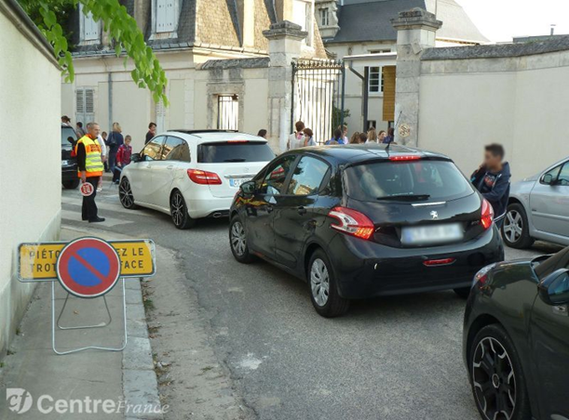
^{Un constat quotidien}
^{devant les écoles}

Slide 4


Slide 5
^{Quelques chiffres}
70% des élèves du premier degré (maternelle et élémentaire) se rendent à l’école en voiture alors qu’ils habitent à moins de 1500 mètres de l’école.
Le secteur des transports est le plus gros émetteur de gaz à effet de serre, dont 91 % sont imputables au transport routier (source MEDDE/CGDD).

Slide 6
L’écomobilité, c’est bon pour la santé
pollution de l’air
+
manque d’activité physique
=
problèmes de santé publique,
surtout pour les enfants
(asthme, surpoids, stress, manque de concentration, qualité de sommeil, … )
L’OMS recommande 30 à 60 mns d’activité physique

Slide 7


L’écomobilité, c’est bon pour le porte-monnaie
Posséder une voiture
particulière a un coût, qui
est approximativement :
• 20 fois supérieur à celui des transports publics
• 60 fois supérieur à celui d’un vélo équipé et entretenu.
Source : ADEME

Slide 8
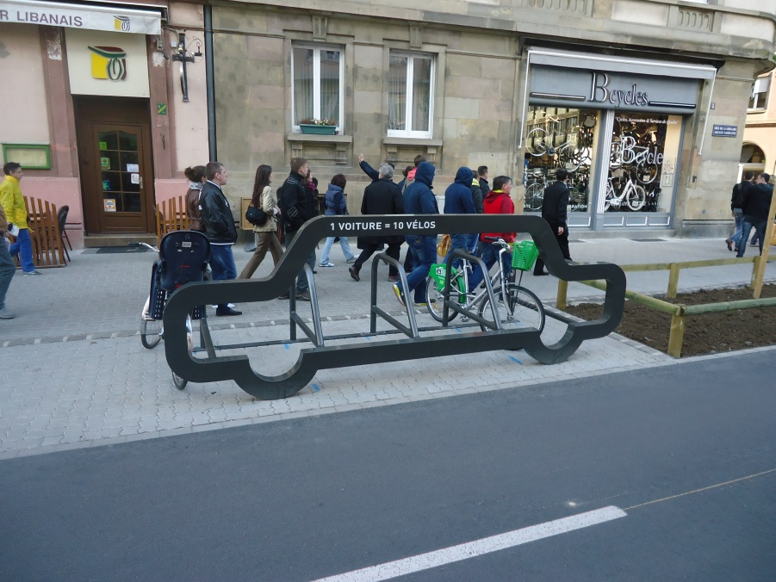
L’écomobilité, c’est bon pour la planète
- de gaz à effet de serre
En ville, pendant le 1er kilomètre, une voiture surconsomme 45% de carburant multipliant ses émissions de polluants
- de bruit
- d’espace consommé

Slide 9
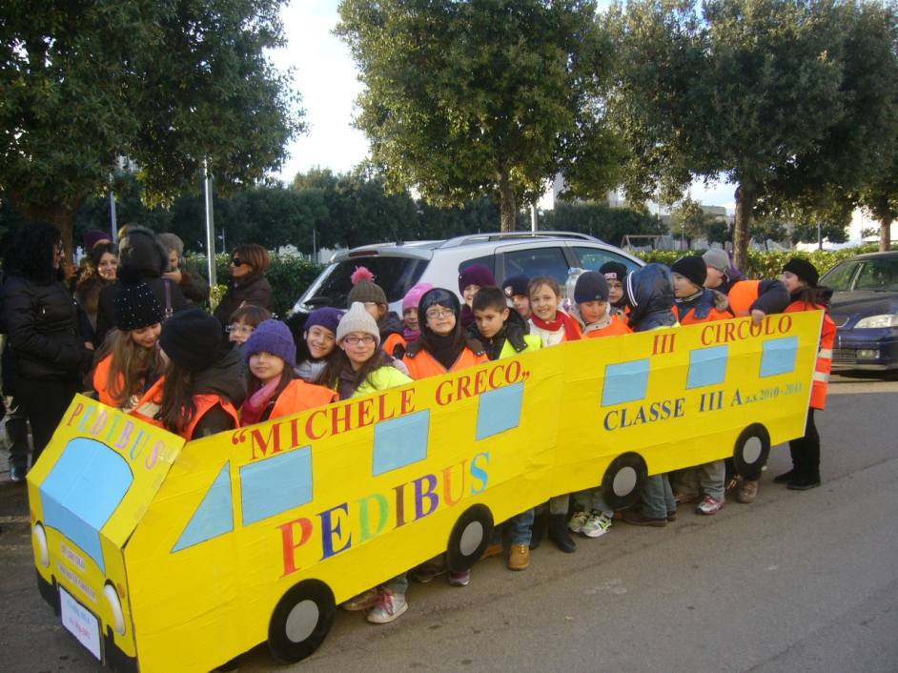
L’écomobilité, c’est bon pour la vie du quartier
Sécurité routière
Convivialité
Lien social

Slide 10
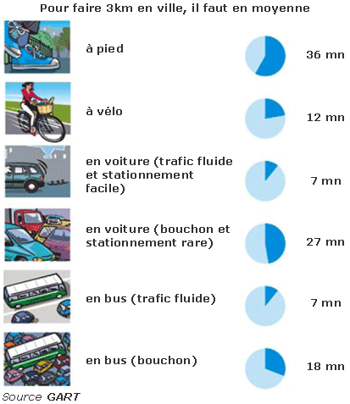


Slide 11
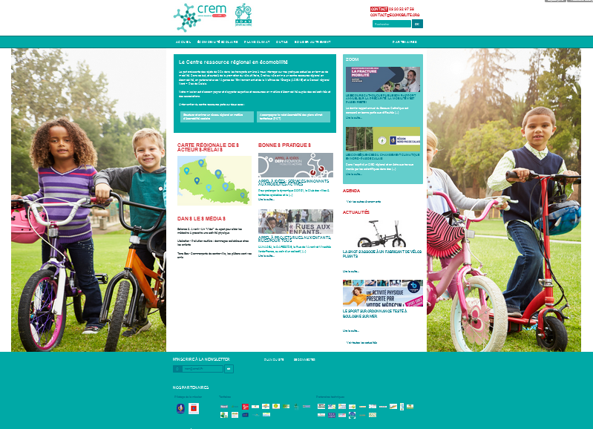
ecomobilite.org

Slide 12

Contact
Crem
Droit au vélo
23 rue Gosselet – 59000 Lille
Tél : 03 20 86 17 25
contact@ecomobilite.org

